Slide 1
Н.В. Гоголь «Шинель»

Slide 2
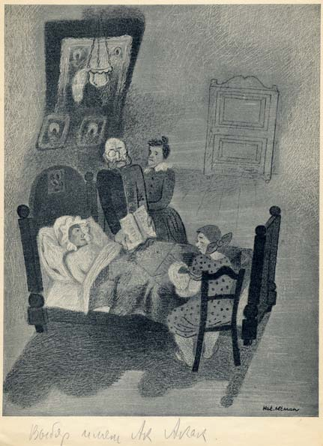
Выбор имени Акакию Акакиевичу.
Художник Н.Альтман

Slide 3
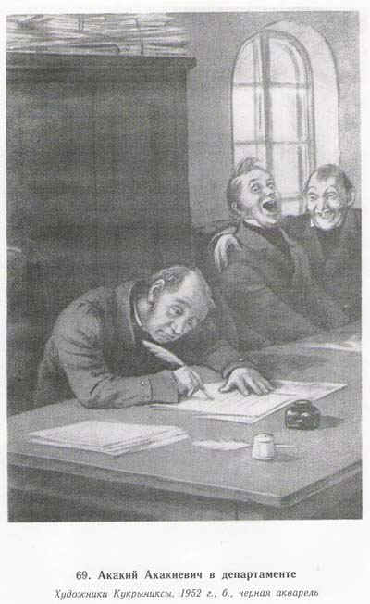
Акакий Акакиевич в департаменте
Художники Кукрыниксы.

Slide 4
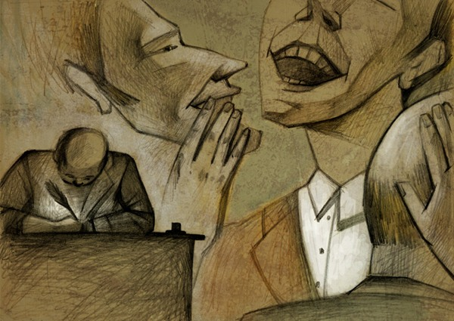
Акакий Акакиевич в департаменте
Худ. Н.Тулегенова

Slide 5
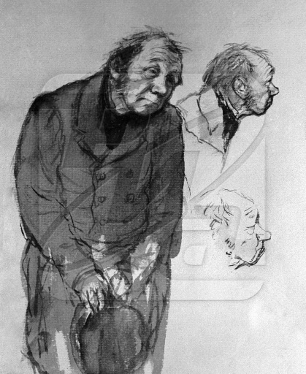
«Оставьте меня. Зачем вы меня обижаете?»
Худ. Кукрыниксы.

Slide 6
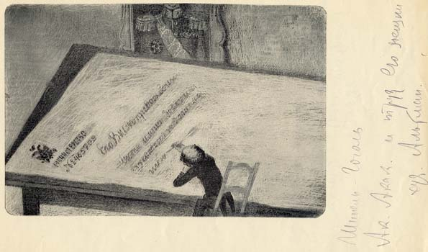
"Труд всей его жизни"
Художник Н.Альтман.

Slide 7
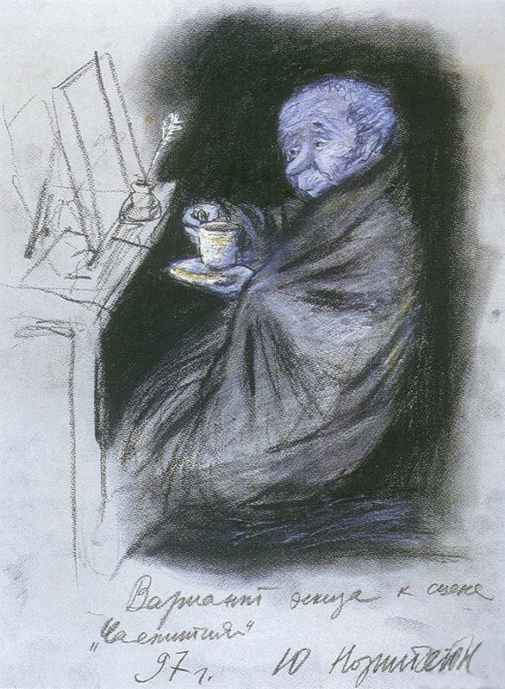
Акакий Акакиевич после работы
Художник Ю.Норштейн

Slide 8
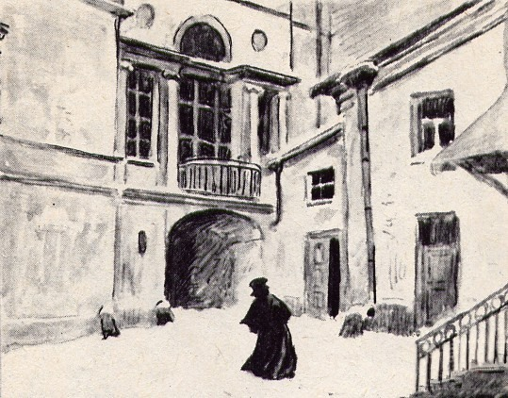
Акакий Акакиевич и сильный мороз
Художник Ю.Игнатьев.

Slide 9
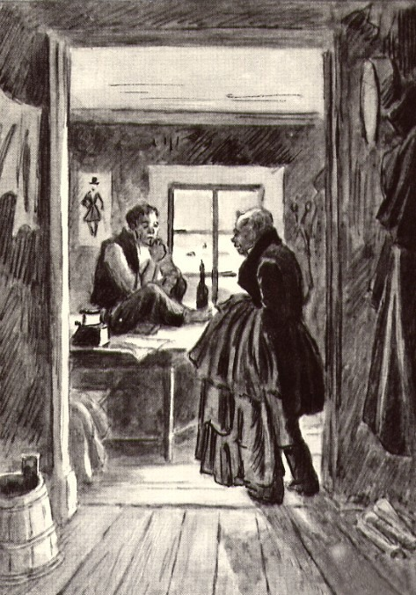
Акакий Акакиевич у портного.
Художник Ю.Игнатьев.

Slide 10
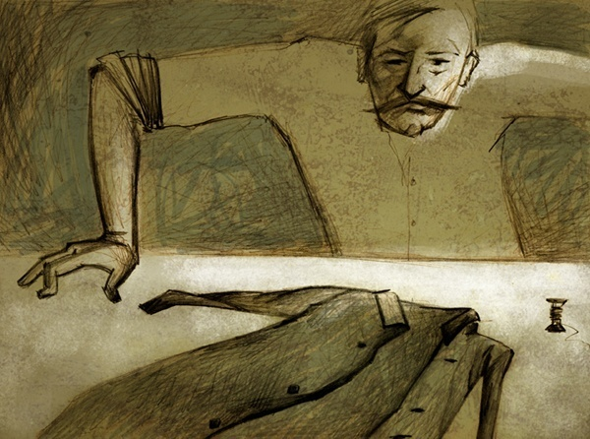
«Нет, нельзя поправить: худой гардероб!»

Slide 11
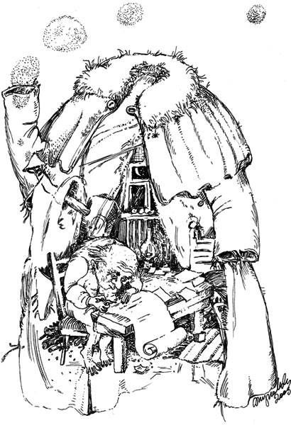
«Уж новую я вам сошью беспримерно, в этом извольте положиться, старанье приложим».
Худ. Маргарита Журавлёва.

Slide 12
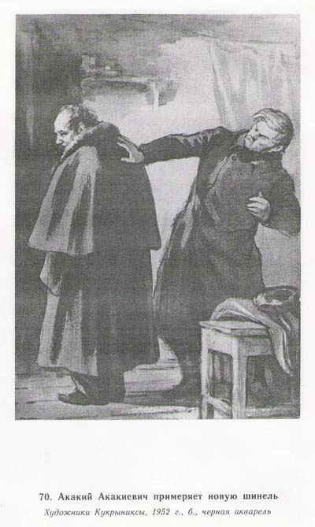
Примерка новой шинели.
Худ. Кукрыниксы

Slide 13
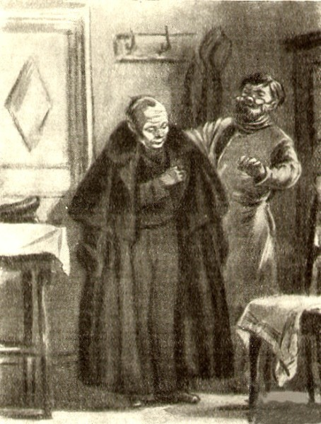
Примерка новой шинели
Худ. Подлясская

Slide 14
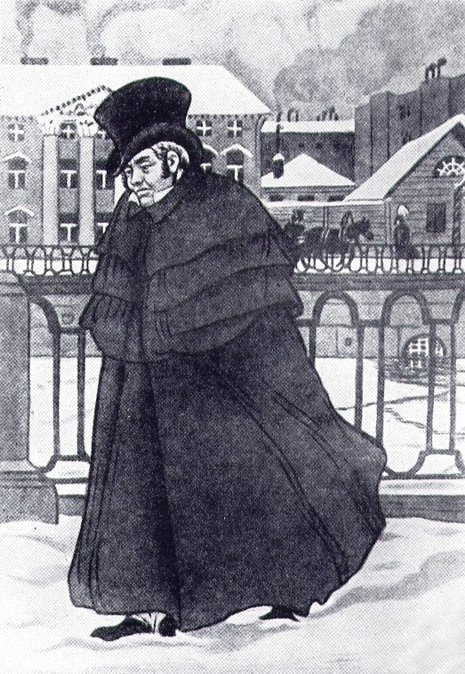
Акакий Акакиевич в новой шинели на пути в департамент.
Художник Б. Кустодиев

Slide 15
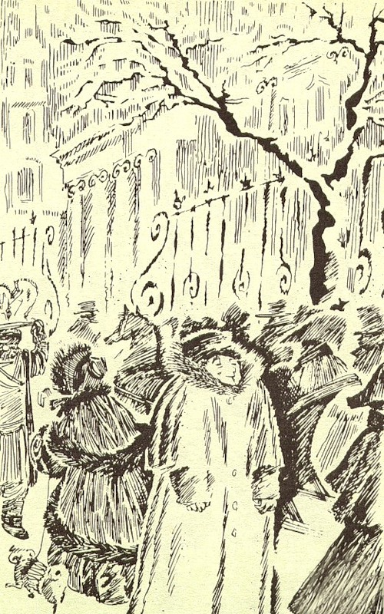
«Между тем Акакий Акакиевич шел в самом праздничном расположении всех чувств. Он чувствовал всякий миг минуты, что на плечах его новая шинель, и несколько раз даже усмехнулся от внутреннего удовольствия».
Художник Н. Гольц

Slide 16
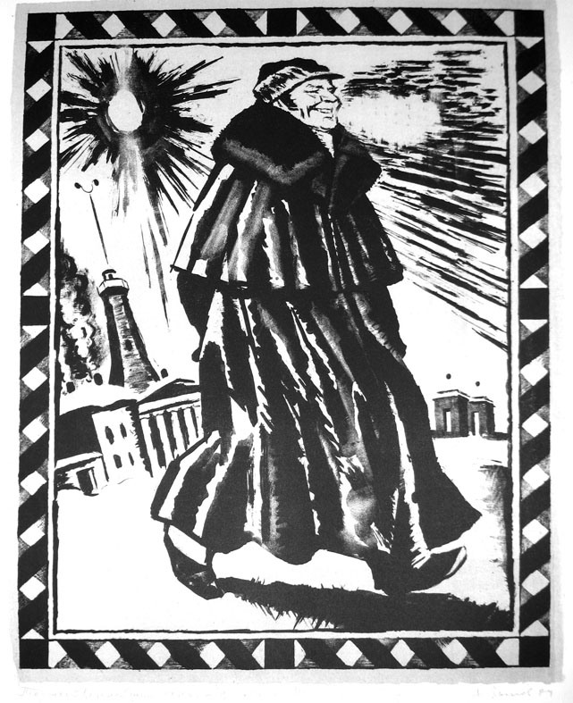
Акакий Акакиевич направляется в гости
Художник Н.Гольц

Slide 17
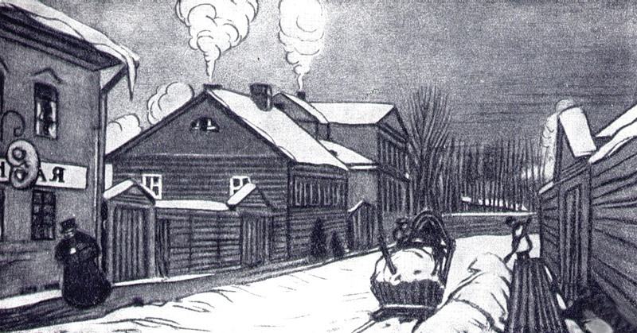
Окраина Петербурга.
Художник Б. Кустодиев

Slide 18
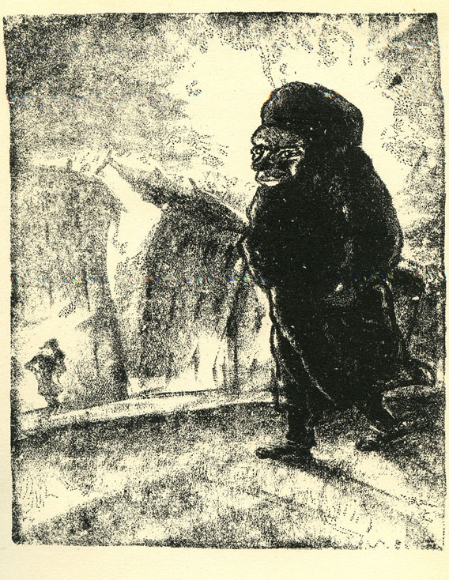
Обратный путь Акакия Акакиевча
Художник Вальтер Граматте

Slide 19
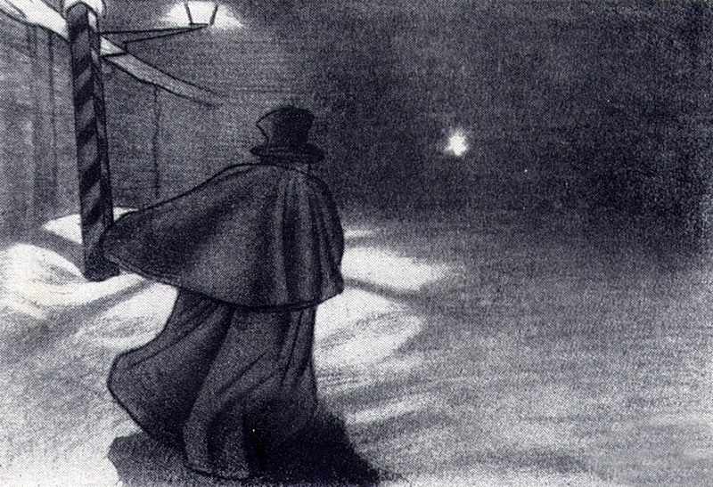
Обратный путь Акакия Акакиевча
Художник Б.Кустодиев

Slide 20
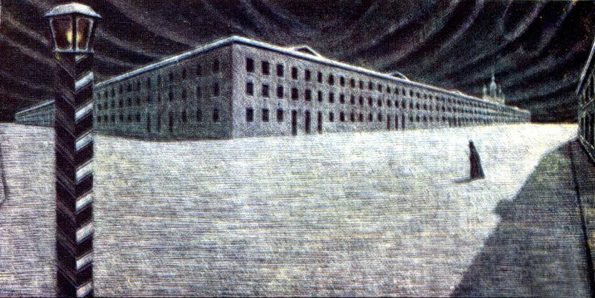
«Скоро потянулись перед ним те пустынные улицы, которые даже и днем не так веселы, а тем более вечером. Теперь они сделались еще глуше и уединеннее: фонари стали мелькать реже – масла, как видно, уже меньше отпускалось; пошли деревянные домы, заборы; нигде ни души; сверкал только один снег по улицам, да печально чернели с закрытыми ставнями заснувшие низенькие лачужки».
Художник С.Бродский

Slide 21
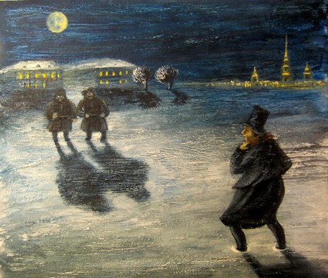
«Веселость Акакия Акакиевича как-то здесь значительно уменьшилась. Он вступил на площадь не без какой-то невольной боязни, точно как будто сердце его предчувствовало что-то недоброе. Он оглянулся назад и по сторонам: точное море вокруг него. «Нет, лучше и не глядеть», – подумал и шел, закрыв глаза, и когда открыл их, чтобы узнать, близко ли конец площади, увидел вдруг….»
Худ. Татьяна Гамзина

Slide 22
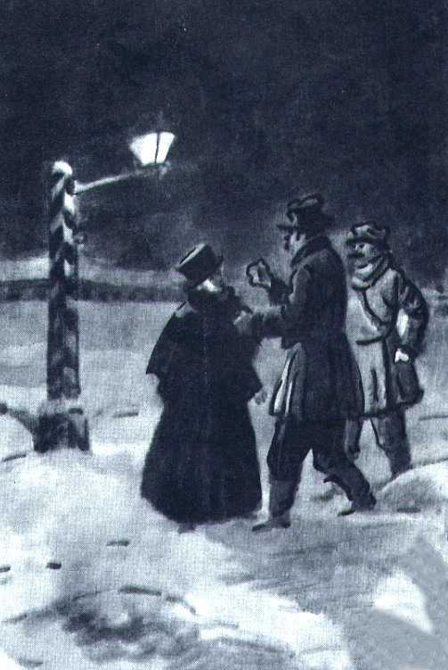
«А ведь шинель-то моя!» – сказал один из них громовым голосом, схвативши его за воротник.
Акакий Акакиевич хотел было уже закричать «караул», как другой приставил ему к самому рту кулак величиною в чиновничью голову, примолвив: «А вот только крикни!»
Художник Ю.Игнатьев

Slide 23
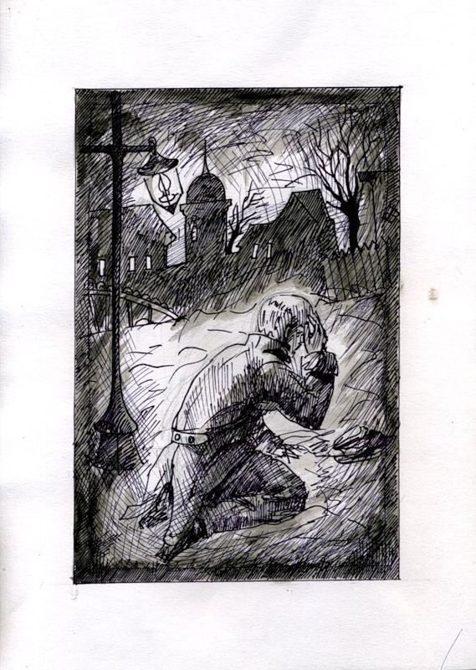
"Акакий Акакиевич чувствовал только, как сняли с него шинель, дали ему пинка поленом, и он упал навзничь в снег и ничего уж больше не чувствовал. Чрез несколько минут он опомнился и поднялся на ноги, но уж никого не было. Он чувствовал, что в поле холодно и шинели нет, стал кричать, но голос, казалось, и не думал долетать до концов площади."
Худ. Веточка

Slide 24
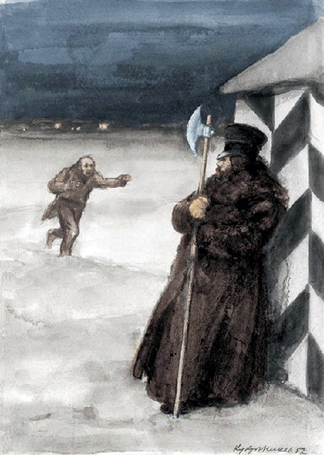
«Отчаянный, не уставая кричать, пустился он бежать через площадь прямо к будке, подле которой стоял будочник»
Худ. Кукрыниксы

Slide 25
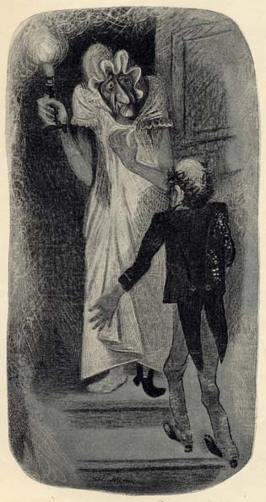
«Акакий Акакиевич прибежал домой в совершенном беспорядке: волосы, которые еще водились у него в небольшом количестве на висках и затылке, совершенно растрепались; бок и грудь и все панталоны были в снегу. »
Художник Н.Альтман

Slide 26
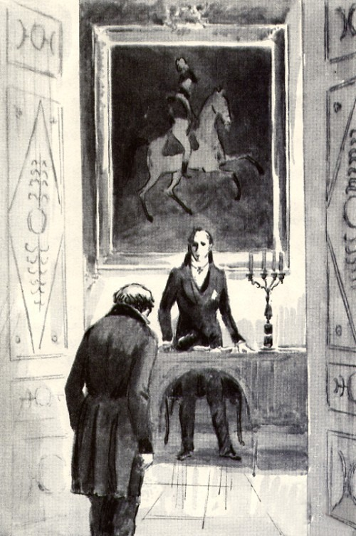
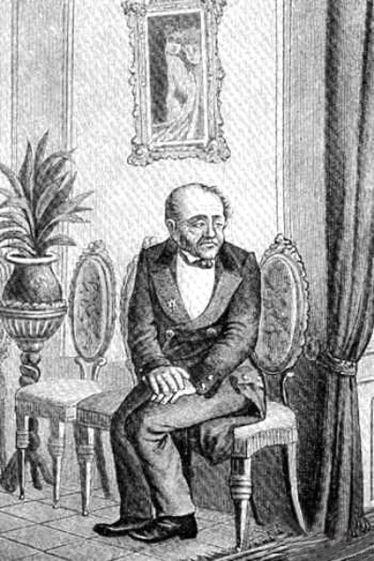
Акакий Акакиевич у значительного лица
Художник Ю. Игнатьев
Художник Г.Тарасенко

Slide 27
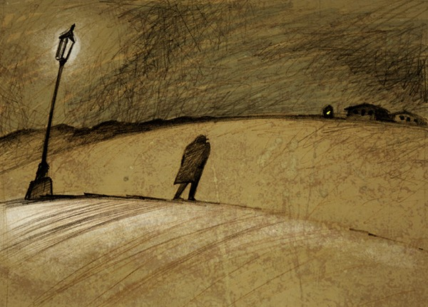
Как сошел с лестницы, как вышел на улицу, ничего уж этого не помнил Акакий Акакиевич. Он не слышал ни рук, ни ног. В жизнь свою он не был еще так сильно распечен генералом, да еще и чужим. Он шел по вьюге, свистевшей в улицах, разинув рот, сбиваясь с тротуаров; ветер, по петербургскому обычаю, дул на него со всех четырех сторон, из всех переулков. Вмиг надуло ему в горло жабу, и добрался он домой, не в силах будучи сказать ни одного слова; весь распух и слег в постель.
Худ. Н.Тулегенова.

Slide 28
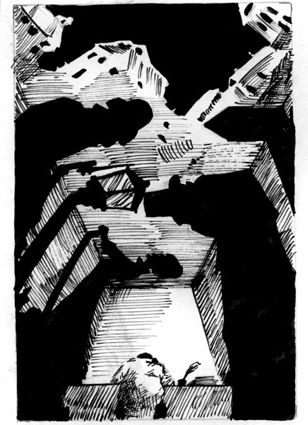
«Слышал ли Акакий Акакиевич эти произнесенные роковые для него слова, а если и слышал, произвели ли они на него потрясающее действие, пожалел ли он о горемычной своей жизни, – ничего это не известно, потому что он находился все время в бреду и жару. Явления, одно другого страннее, представлялись ему беспрестанно».
Неизвестный художник

Slide 29
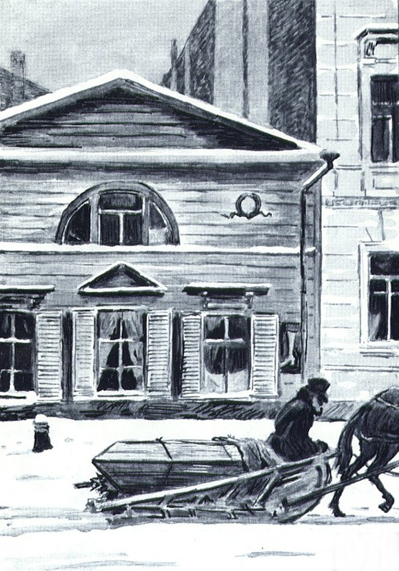
«Наконец бедный Акакий Акакиевич испустил дух. Акакия Акакиевича свезли и похоронили. И Петербург остался без Акакия Акакиевича, как будто бы в нем его и никогда не было».
Художник Ю. Игнатьев

Slide 30
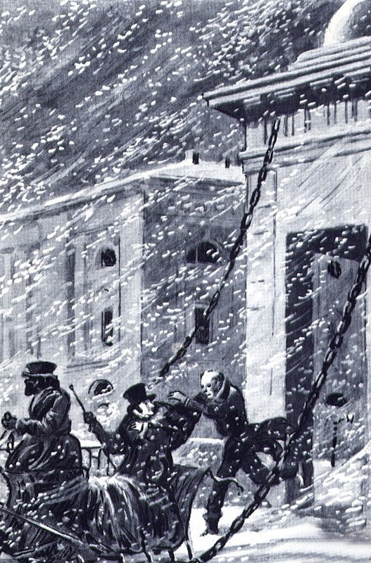
«По Петербургу пронеслись вдруг слухи, что у Калинкина моста и далеко подальше стал показываться по ночам мертвец в виде чиновника, ищущего какой-то утащенной шинели и под видом стащенной шинели сдирающий со всех плеч, не разбирая чина и звания, всякие шинели: на кошках, на бобрах, на вате, енотовые, лисьи, медвежьи шубы – словом, всякого рода меха и кожи, какие только придумали люди для прикрытия собственной. Один из департаментских чиновников видел своими глазами мертвеца и узнал в нем тотчас Акакия Акакиевича; но это внушило ему, однако же, такой страх, что он бросился бежать со всех ног и оттого не мог хорошенько рассмотреть, а видел только, как тот издали погрозил ему пальцем».
Художник Ю.Игнатьев

Slide 31
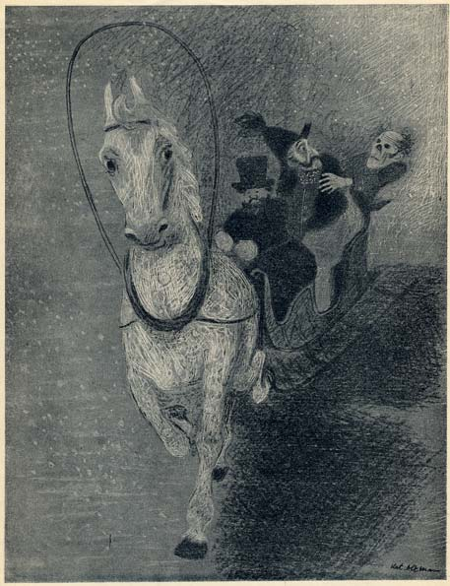
«Вдруг почувствовал значительное лицо, что его ухватил кто-то весьма крепко за воротник. Обернувшись, он заметил человека небольшого роста, в старом поношенном вицмундире, и не без ужаса узнал в нем Акакия Акакиевича. Лицо чиновника было бледно, как снег, и глядело совершенным мертвецом. Но ужас значительного лица превзошел все границы, когда он увидел, что рот мертвеца покривился и, пахнувши на него страшно могилою, произнес такие речи: «А! так вот ты наконец! наконец я тебя того, поймал за воротник! твоей-то шинели мне и нужно! не похлопотал об моей, да еще и распек, – отдавай же теперь свою!» Бедное значительное лицо чуть не умер».
Художник Н.Альтман

Slide 32
Автор: ученица 9-Б класса Гребёнковской гимназии Цимбал Ирина

